Slide 1
图论(2)

Slide 2
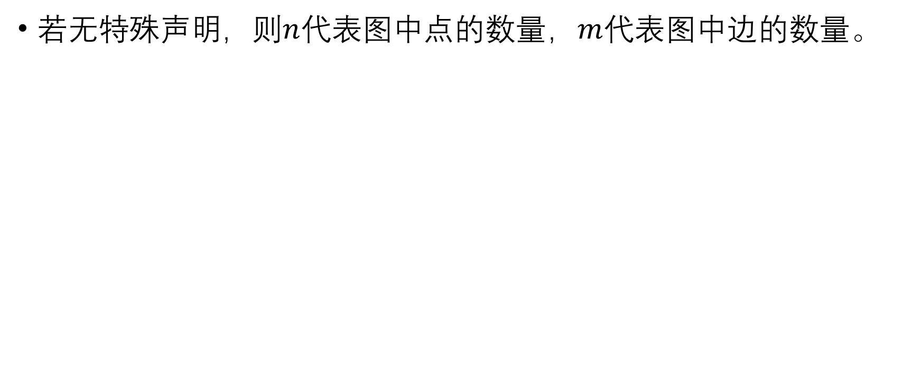
前提声明
若无特殊声明，则$n$代表图中点的数量，$m$代表图中边的数量。

Slide 3
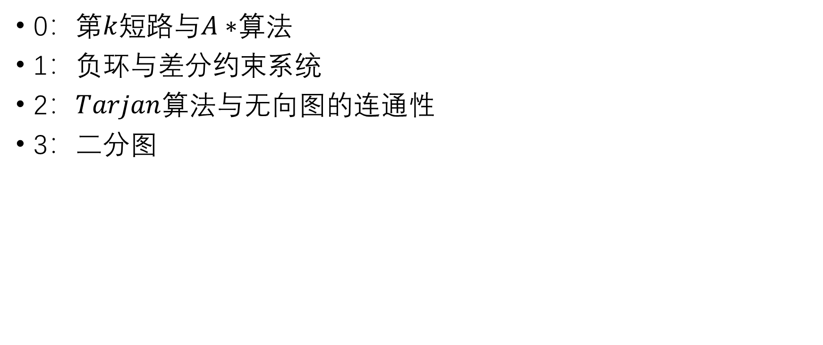
今天的内容有
0：第$k$短路与$A∗$算法
1：负环与差分约束系统
2：$Tarjan$算法与无向图的连通性
3：二分图

Slide 4
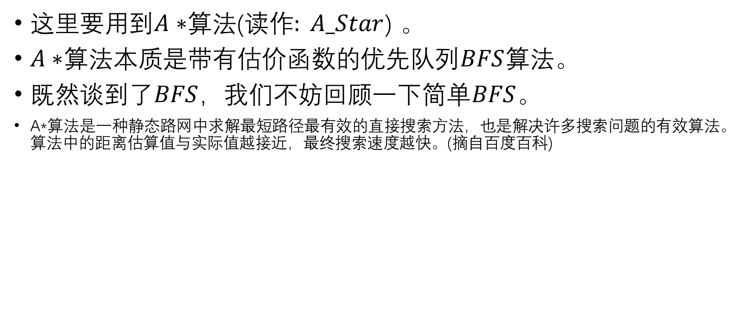
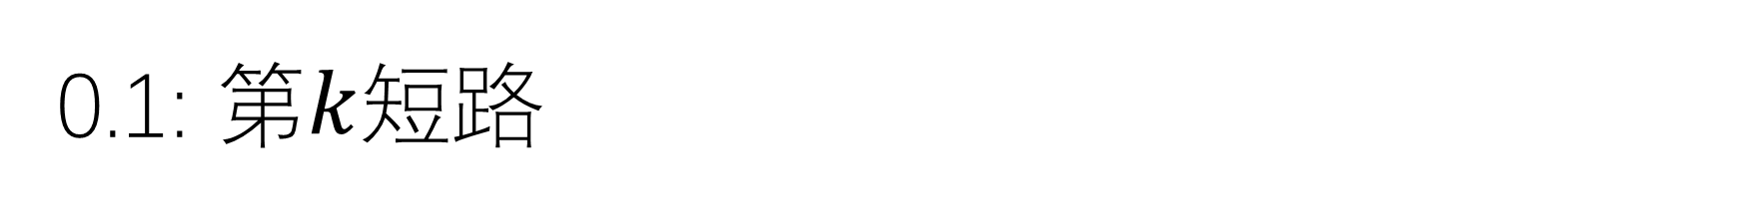
0.1: 第$k$短路
这里要用到$A∗$算法(读作$: A_Star$) 。
$A∗$算法本质是带有估价函数的优先队列$BFS$算法。
既然谈到了$BFS$，我们不妨回顾一下简单$BFS$。
A*算法是一种静态路网中求解最短路径最有效的直接搜索方法，也是解决许多搜索问题的有效算法。算法中的距离估算值与实际值越接近，最终搜索速度越快。(摘自百度百科)

Slide 5
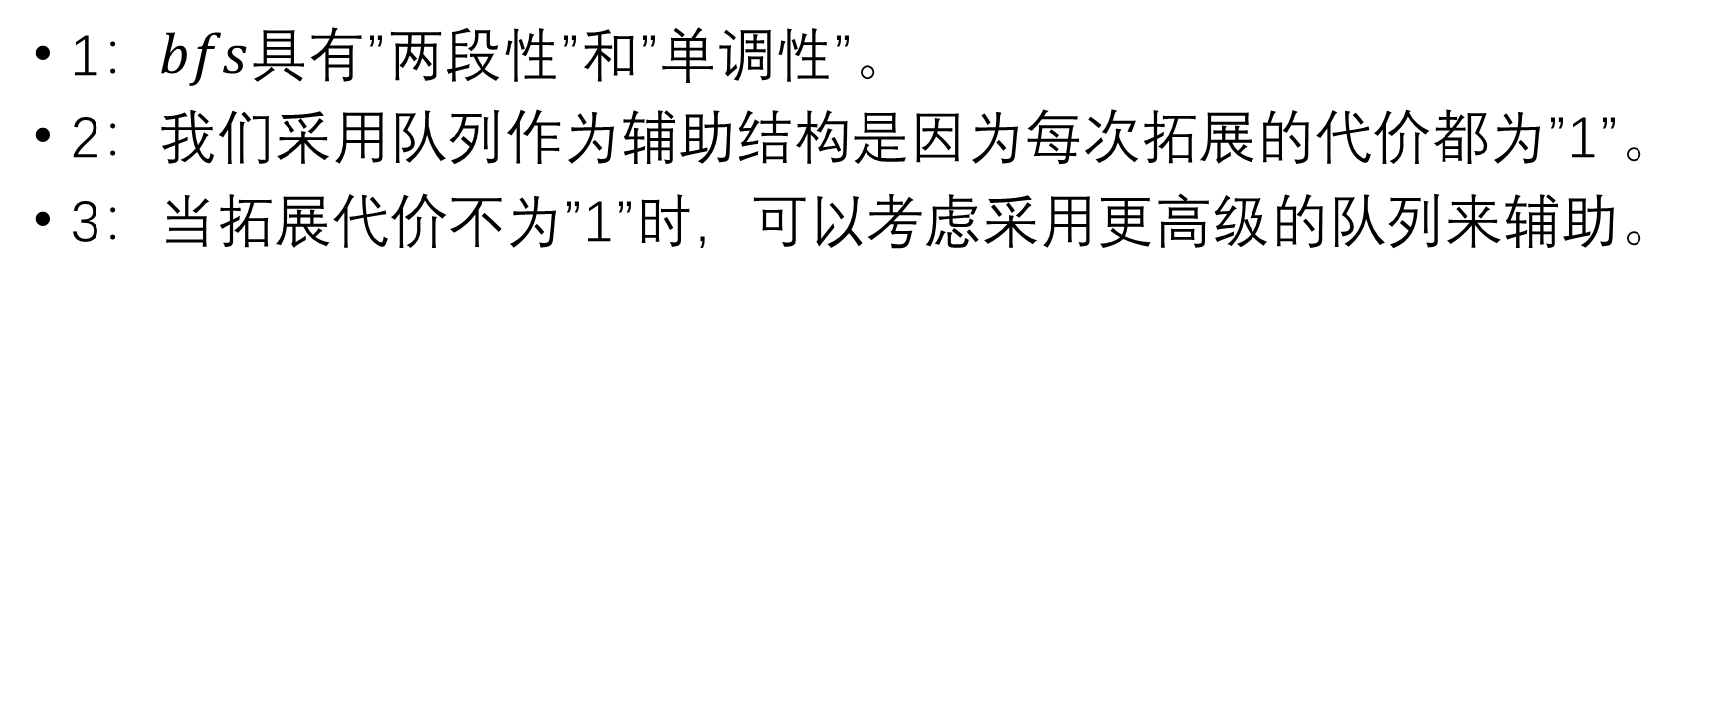
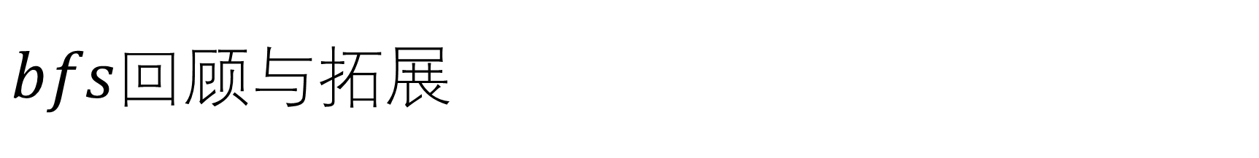
$bfs$回顾与拓展
1：$bfs$具有”两段性”和”单调性”。
2：我们采用队列作为辅助结构是因为每次拓展的代价都为”1”。
3：当拓展代价不为”1”时，可以考虑采用更高级的队列来辅助。

Slide 6
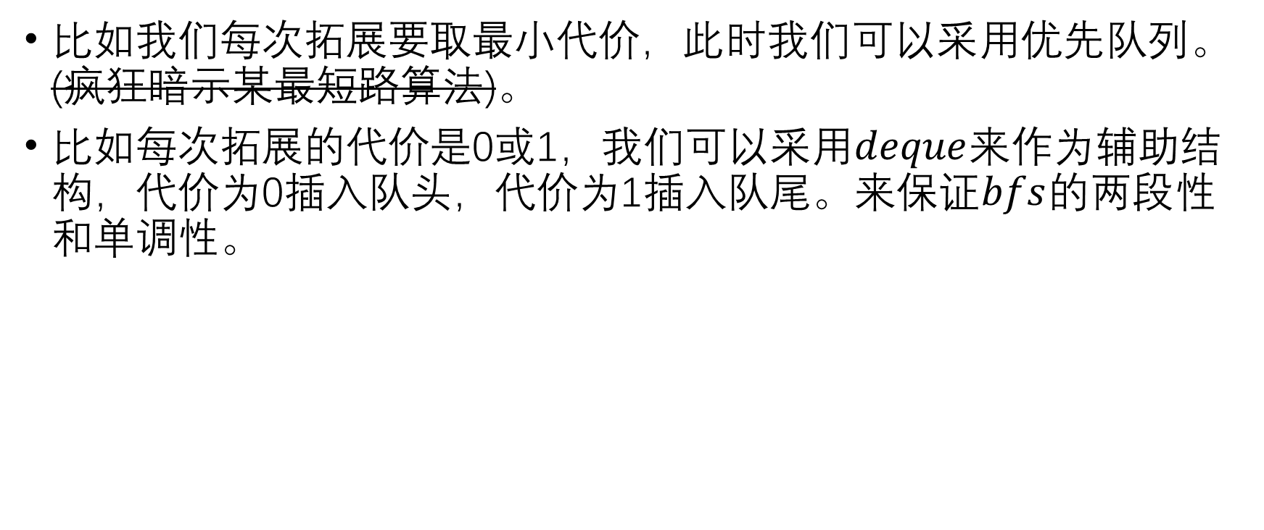
$bfs$回顾与拓展
比如我们每次拓展要取最小代价，此时我们可以采用优先队列。(疯狂暗示某最短路算法)。
比如每次拓展的代价是0或1，我们可以采用$deque$来作为辅助结构，代价为0插入队头，代价为1插入队尾。来保证$bfs$的两段性和单调性。

Slide 7
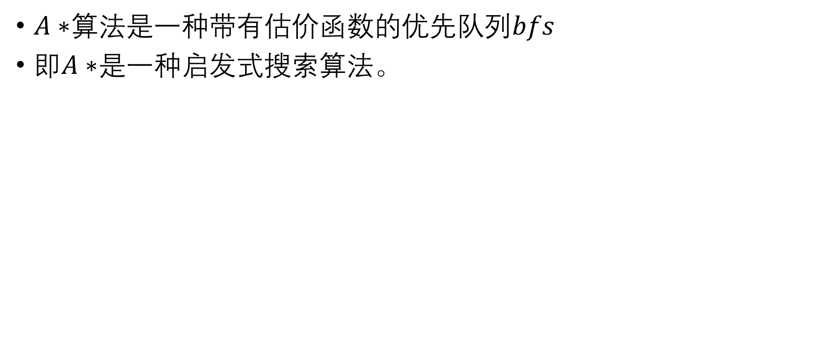
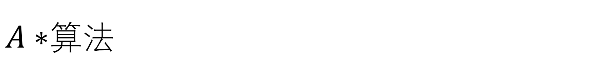
$A∗$算法
$A∗$算法是一种带有估价函数的优先队列$bfs$
即$A∗$是一种启发式搜索算法。

Slide 8
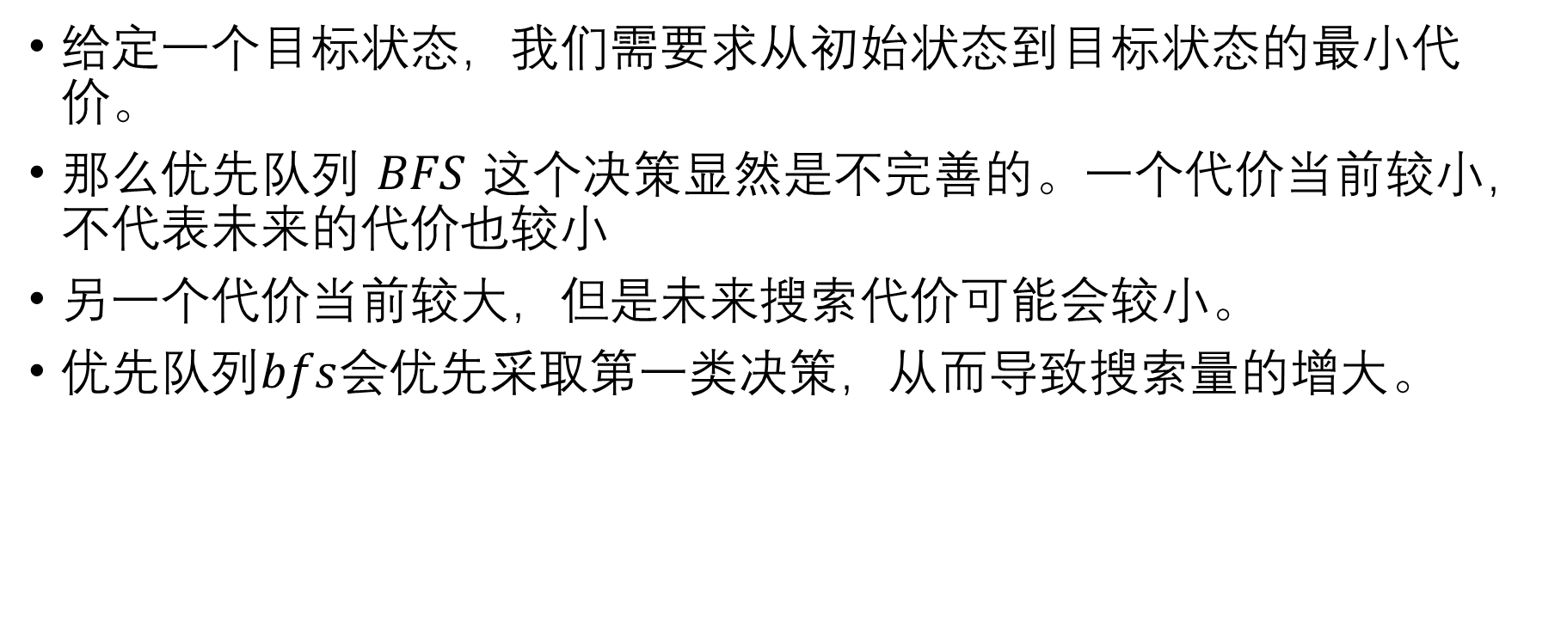
$A∗$算法
给定一个目标状态，我们需要求从初始状态到目标状态的最小代价。
那么优先队列$BFS$这个决策显然是不完善的。一个代价当前较小，不代表未来的代价也较小
另一个代价当前较大，但是未来搜索代价可能会较小。
优先队列$bfs$会优先采取第一类决策，从而导致搜索量的增大。

Slide 9
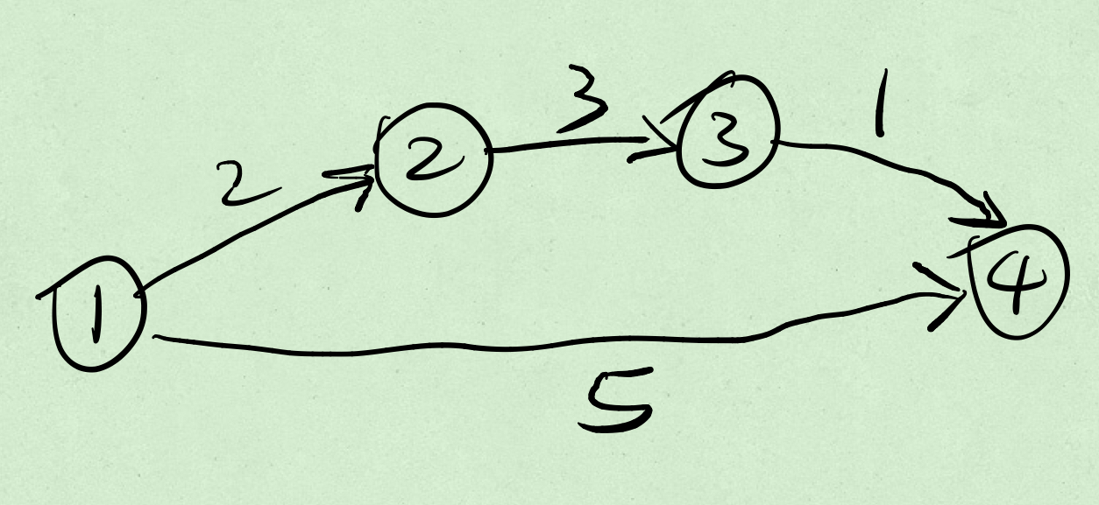
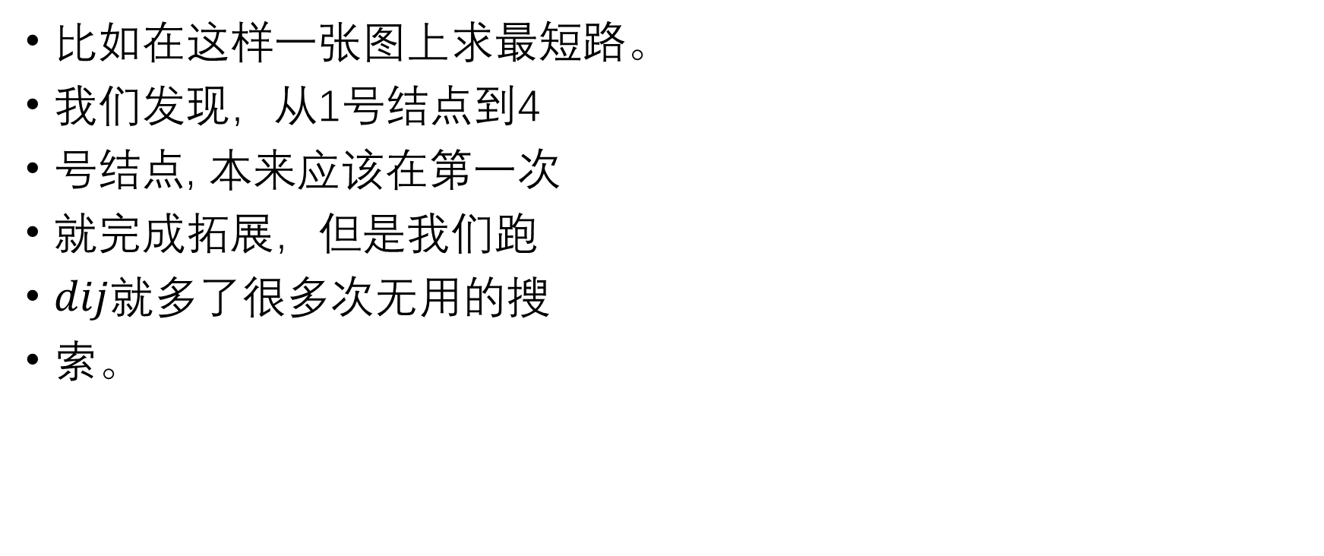
$A∗$算法
比如在这样一张图上求最短路。
我们发现，从1号结点到4
号结点, 本来应该在第一次
就完成拓展，但是我们跑
$dij$就多了很多次无用的搜
索。

Slide 10
$A∗$算法
为了提高搜索效率，可以对未来可能产生的代价进行预估。
即设计一个估价函数。
估计图中当前点到终点的距离，并以此决定他的搜索方向。
当这条路失败时，再尝试其他路径。

Slide 11
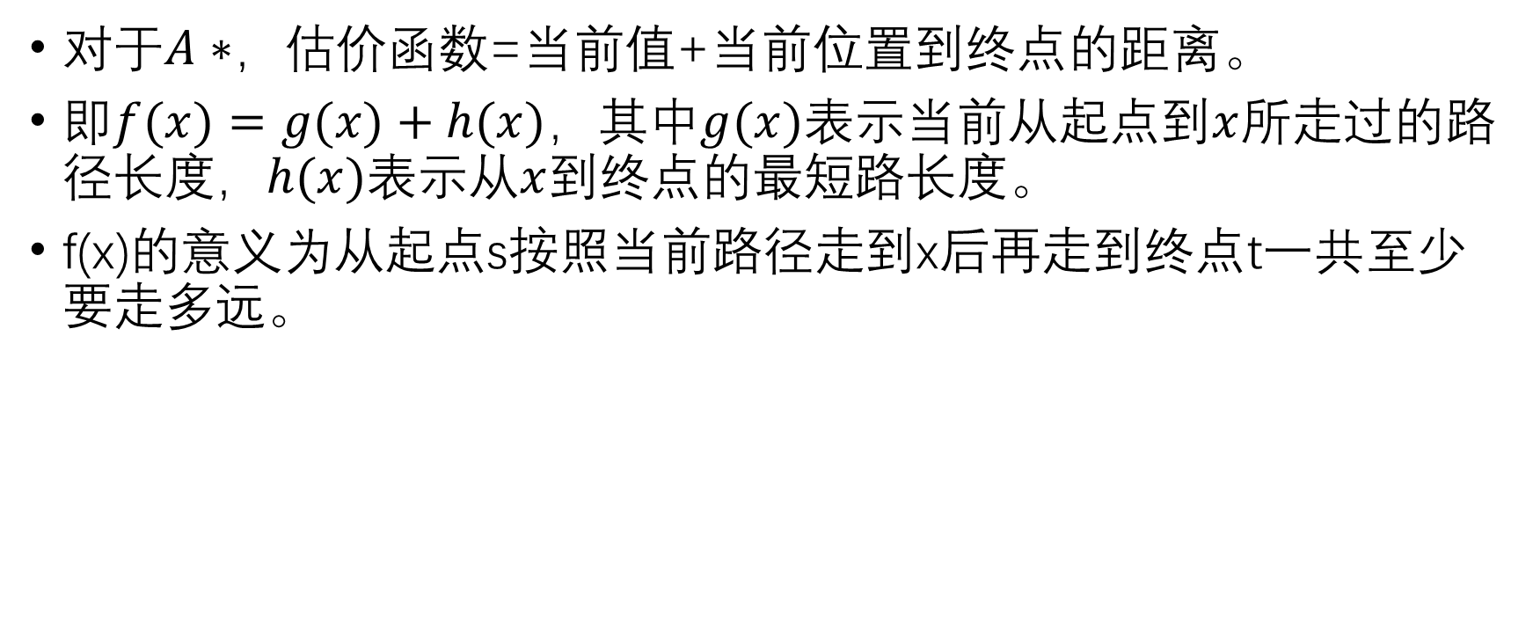
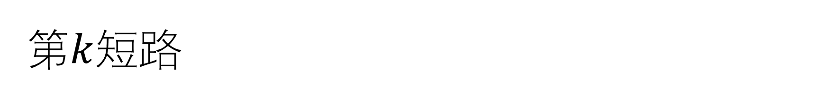
第$k$短路
对于$A∗$，估价函数=当前值+当前位置到终点的距离。
即$f(x)=g(x)+h(x)$，其中$g(x)$表示当前从起点到$x$所走过的路径长度，$h(x)$表示从$x$到终点的最短路长度。
f(x)的意义为从起点s按照当前路径走到x后再走到终点t一共至少要走多远。

Slide 12
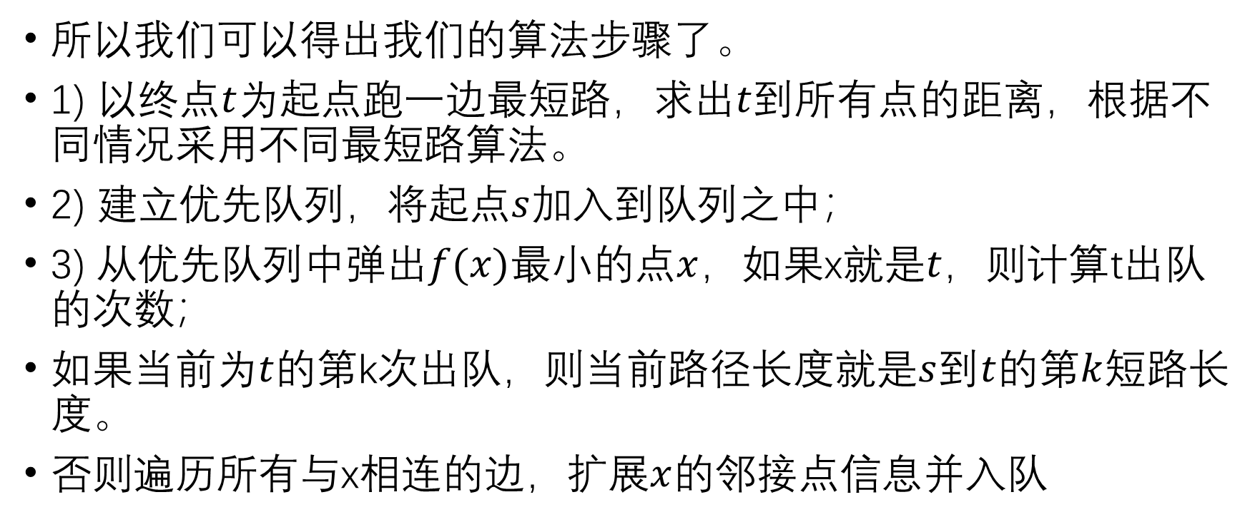
第$k$短路
所以我们可以得出我们的算法步骤了。
1) 以终点$t$为起点跑一边最短路，求出$t$到所有点的距离，根据不同情况采用不同最短路算法。
2) 建立优先队列，将起点$s$加入到队列之中；
3) 从优先队列中弹出$f(x)$最小的点$x$，如果x就是$t$，则计算t出队的次数；
如果当前为$t$的第k次出队，则当前路径长度就是$s$到$t$的第$k$短路长度。
否则遍历所有与x相连的边，扩展$x$的邻接点信息并入队

Slide 13
1: 负环与差分约束系统
1: 负环判定
2: 差分约束系统

Slide 14
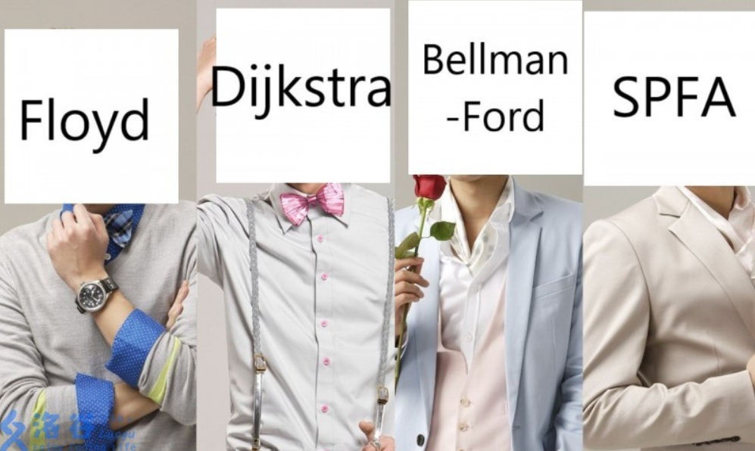
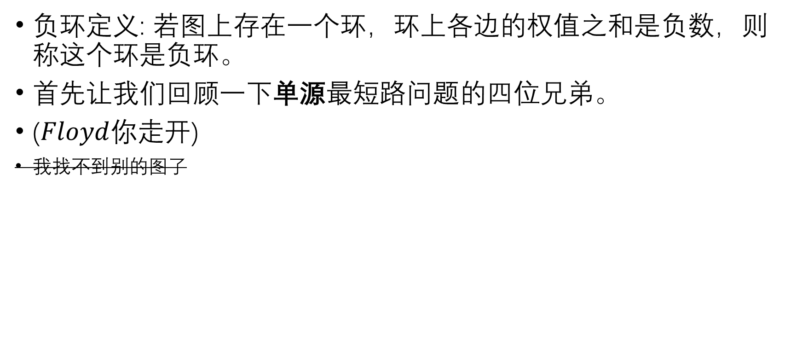
1.1: 负环判定
负环定义: 若图上存在一个环，环上各边的权值之和是负数，则称这个环是负环。
首先让我们回顾一下单源最短路问题的四位兄弟。
($Floyd$你走开)
我找不到别的图了

Slide 15
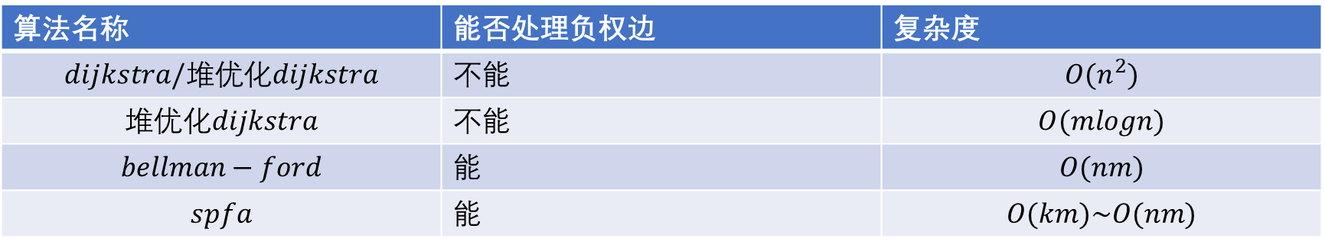
1.1: 负环判定
算法名称 | 能否处理负权边 | 复杂度
$$dijkstra/堆优化dijkstra$$ | 不能 | $$O(n^{2})$$
$$堆优化dijkstra$$ | 不能 | $$O(mlogn)$$
$$bellman−ford$$ | 能 | $$O(nm)$$
$$spfa$$ | 能 | $$O(km)\sim O(nm)$$

Slide 16
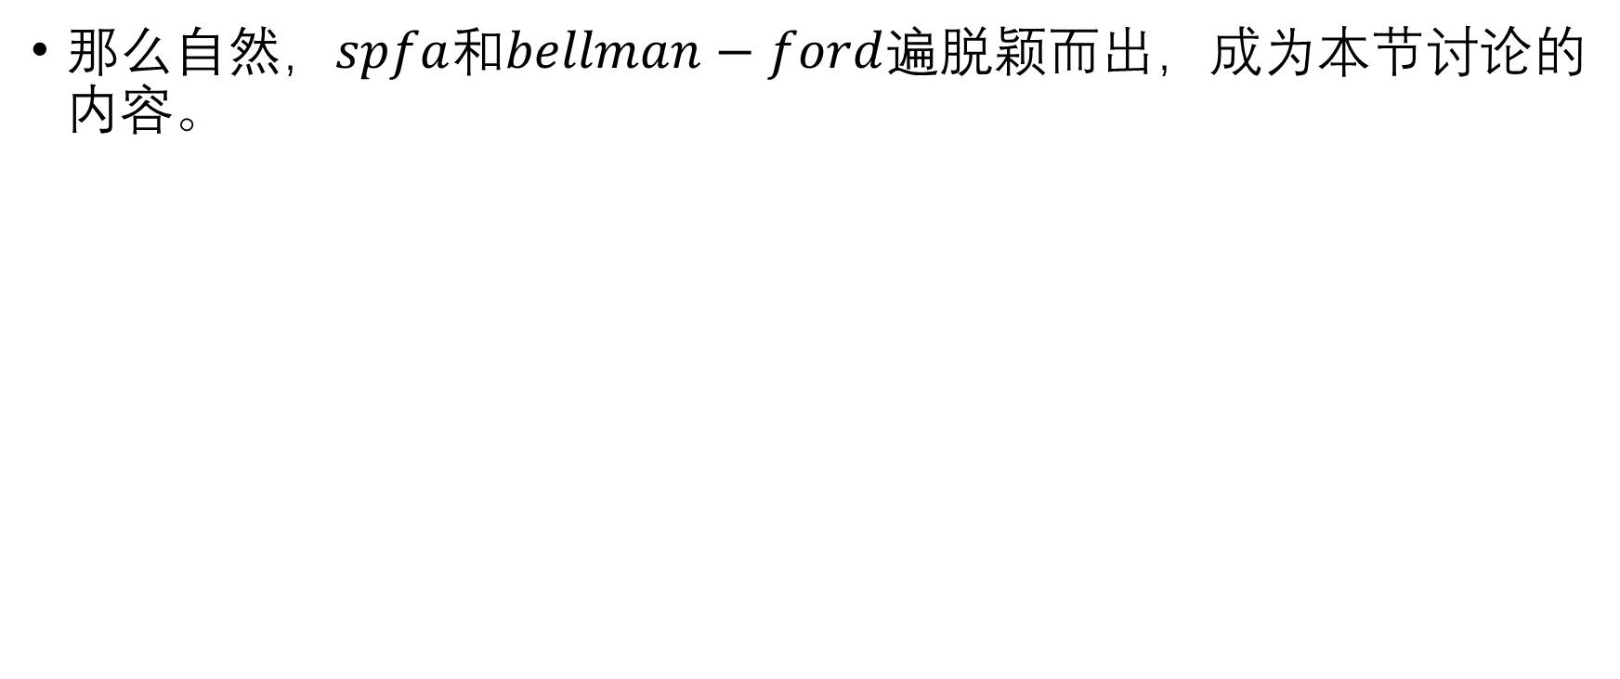
1.1: 负环判定
那么自然，$spfa$和$bellman−ford$遍脱颖而出，成为本节讨论的内容。

Slide 17
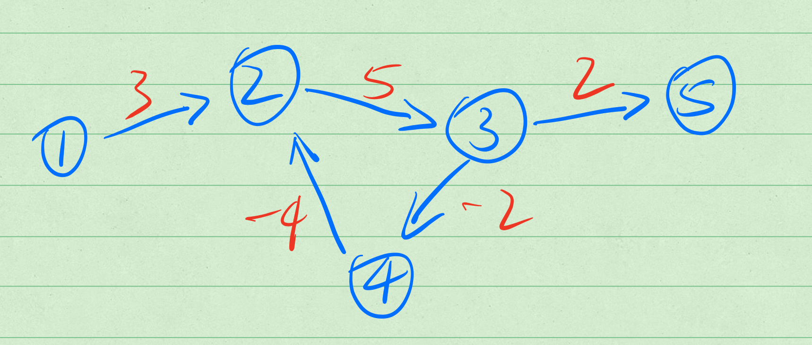
1.1: 负环判定
如果图中存在负环，那么最短路不一定存在。
比如我们看这张图。

Slide 18
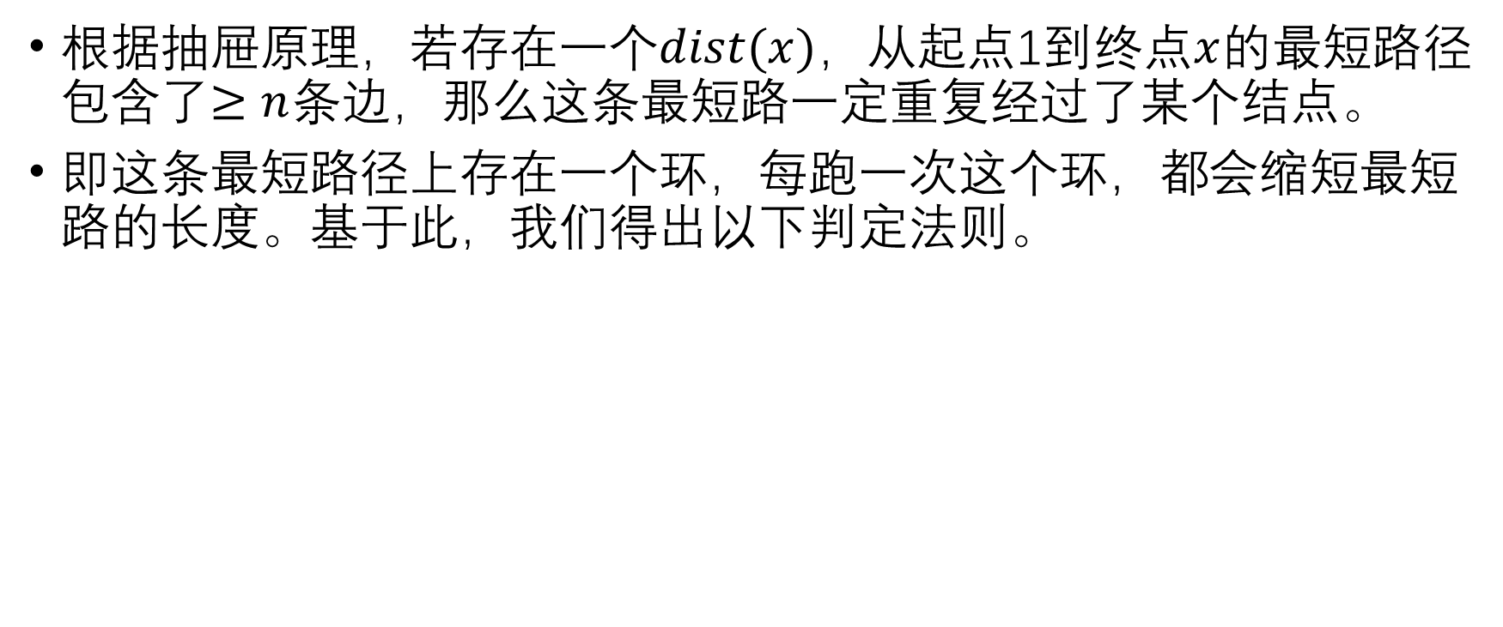
1.1: 负环判定
根据抽屉原理，若存在一个$dist(x)$，从起点1到终点$x$的最短路径包含了$≥n$条边，那么这条最短路一定重复经过了某个结点。
即这条最短路径上存在一个环，每跑一次这个环，都会缩短最短路的长度。基于此，我们得出以下判定法则。

Slide 19
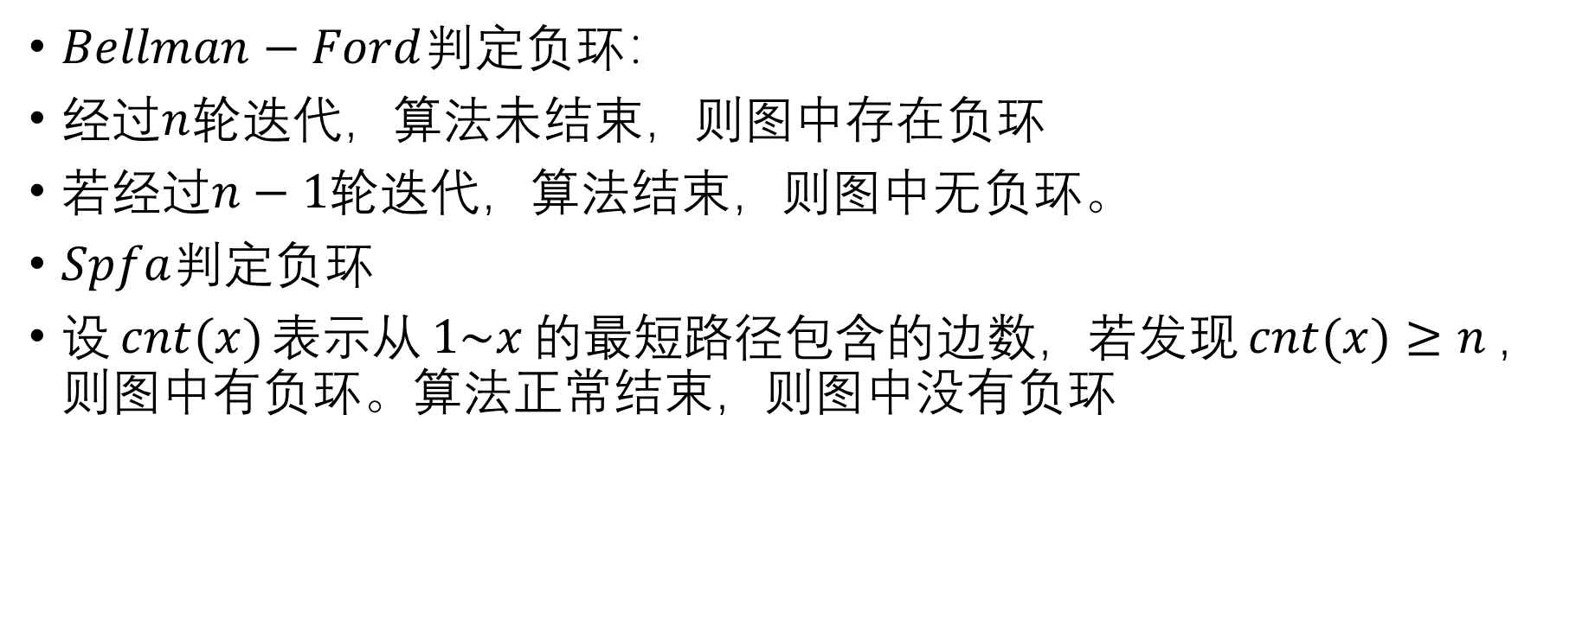
1.1: 负环判定
$Bellman−Ford$判定负环：
经过$n$轮迭代，算法未结束，则图中存在负环
若经过$n−1$轮迭代，算法结束，则图中无负环。
$Spfa$判定负环
设$cnt(x)$表示从$1\sim x$的最短路径包含的边数，若发现$cnt(x)≥n$，则图中有负环。算法正常结束，则图中没有负环

Slide 20
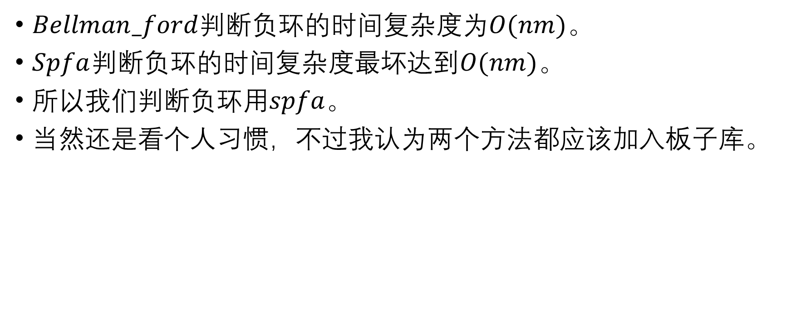
1.1: 负环判定
$Bellman_ford$判断负环的时间复杂度为$O(nm)$。
$Spfa$判断负环的时间复杂度最坏达到$O(nm)$。
所以我们判断负环用$spfa$。
当然还是看个人习惯，不过我认为两个方法都应该加入板子库。

Slide 21
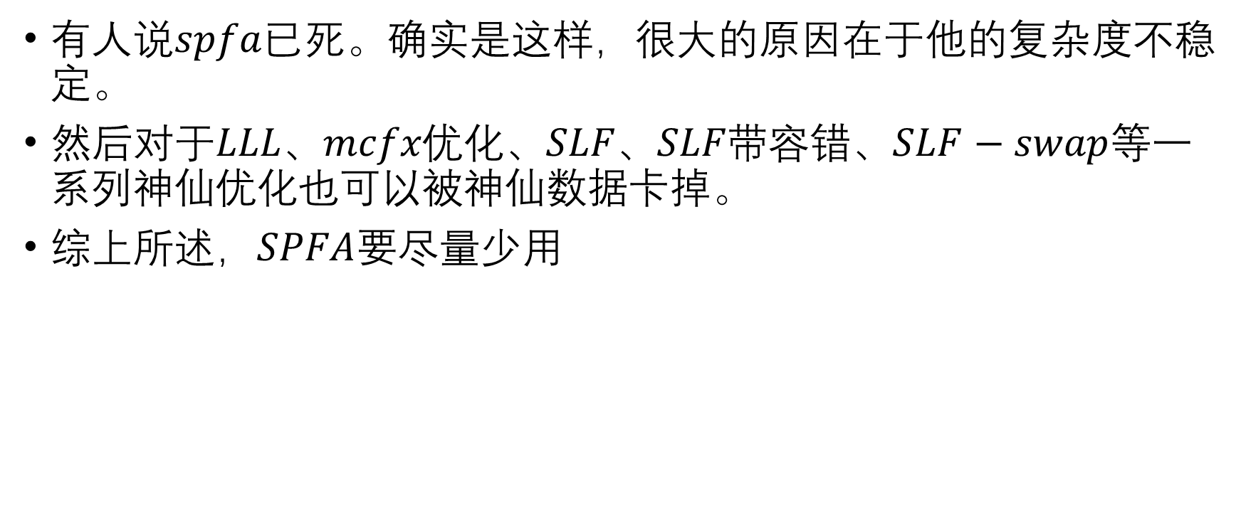
题外话:
有人说$spfa$已死。确实是这样，很大的原因在于他的复杂度不稳定。
然后对于$LLL、mcfx优化、SLF、SLF带容错、SLF−swap$等一系列神仙优化也可以被神仙数据卡掉。
综上所述，$SPFA$要尽量少用

Slide 22

例题1: $poj_3259$
板子题

Slide 23
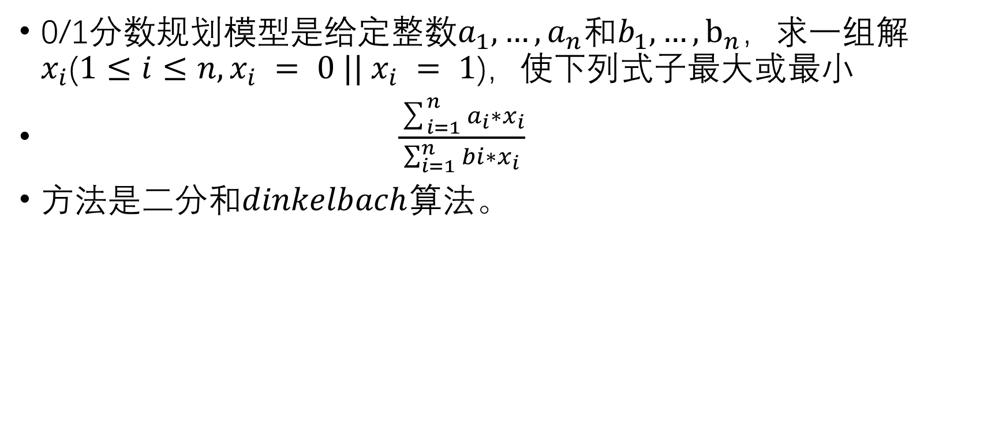
题外话: 0/1分数规划
0/1分数规划模型是给定整数$a_{1},…,a_{n}和b_{1},…,b_{n}，$求一组解$x_{i}$($1≤i≤n, x_{i} = 0 || x_{i} = 1$)，使下列式子最大或最小
$\frac{\sum_{i=1}^{n}{a_{i}}∗x_{i}}{\sum_{i=1}^{n}{bi}∗x_{i}}$
方法是二分和$dinkelbach$算法。

Slide 24
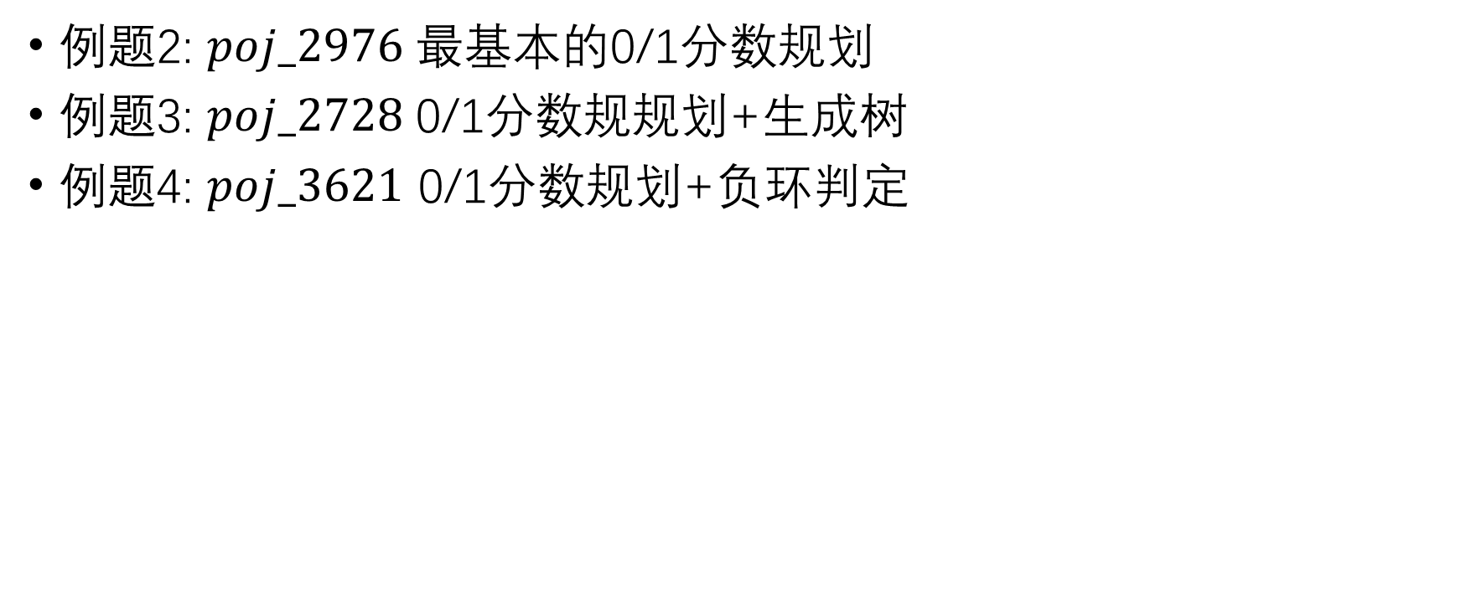
题外话: 0/1分数规划
例题2: $poj_2976$最基本的0/1分数规划
例题3: $poj_2728$0/1分数规规划+生成树
例题4: $poj_3621$ 0/1分数规划+负环判定

Slide 25
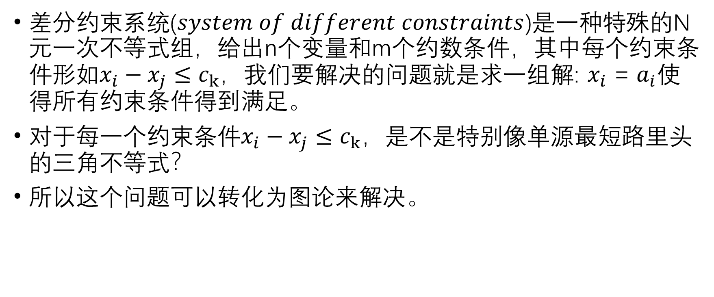
1.2: 差分约束系统
差分约束系统($system of different constraints$)是一种特殊的N元一次不等式组，给出n个变量和m个约数条件，其中每个约束条件形如$x_{i}−x_{j}≤c_{k}，$我们要解决的问题就是求一组解: $x_{i}$ = $a_{i}$使得所有约束条件得到满足。
对于每一个约束条件$x_{i}−x_{j}≤c_{k}$，是不是特别像单源最短路里头的三角不等式？
所以这个问题可以转化为图论来解决。

Slide 26
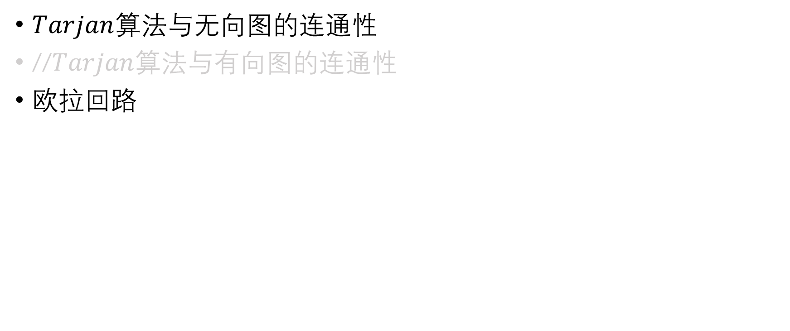
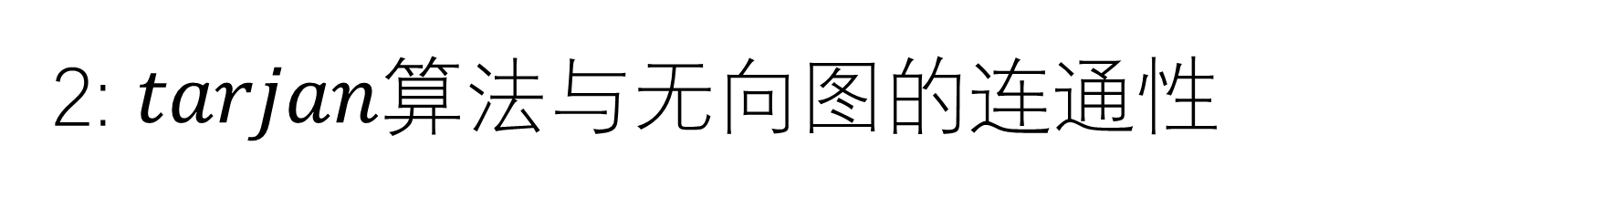
2: $tarjan$算法与无向图的连通性
$Tarjan$算法与无向图的连通性
//$Tarjan$算法与有向图的连通性
欧拉回路

Slide 27
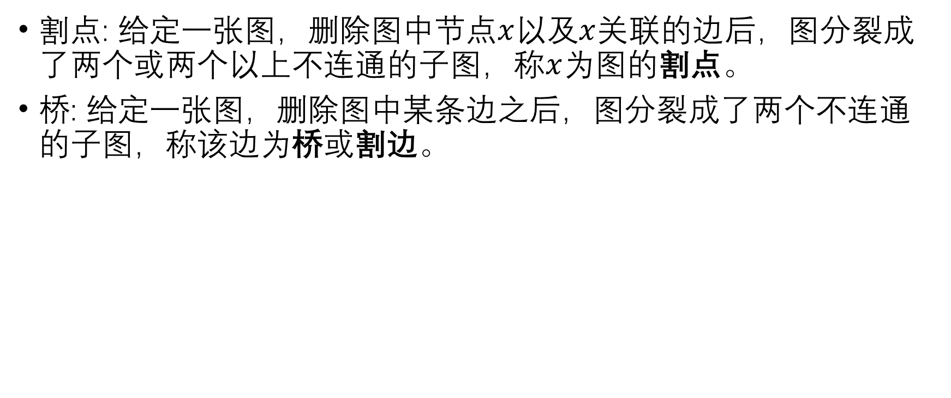
2.1: 无向图的割点与桥
割点: 给定一张图，删除图中节点$x$以及$x$关联的边后，图分裂成了两个或两个以上不连通的子图，称$x$为图的割点。
桥: 给定一张图，删除图中某条边之后，图分裂成了两个不连通的子图，称该边为桥或割边。

Slide 28
题外话: 割点和桥的意义
比如对于交通网络来说，设计者必须考虑的问题就是尽可能的减少道路图中割点与桥的个数。
因为如果存在割点或桥，这一部分的交通压力自然非常大。
显然这是设计的时候需要规避的。

Slide 29
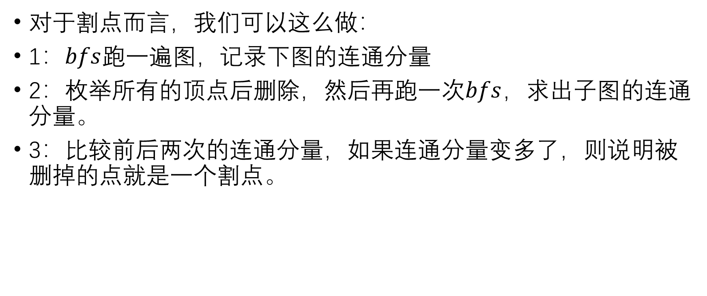
如何求割点与割边
对于割点而言，我们可以这么做：
1：$bfs$跑一遍图，记录下图的连通分量
2：枚举所有的顶点后删除，然后再跑一次$bfs$，求出子图的连通分量。
3：比较前后两次的连通分量，如果连通分量变多了，则说明被删掉的点就是一个割点。

Slide 30
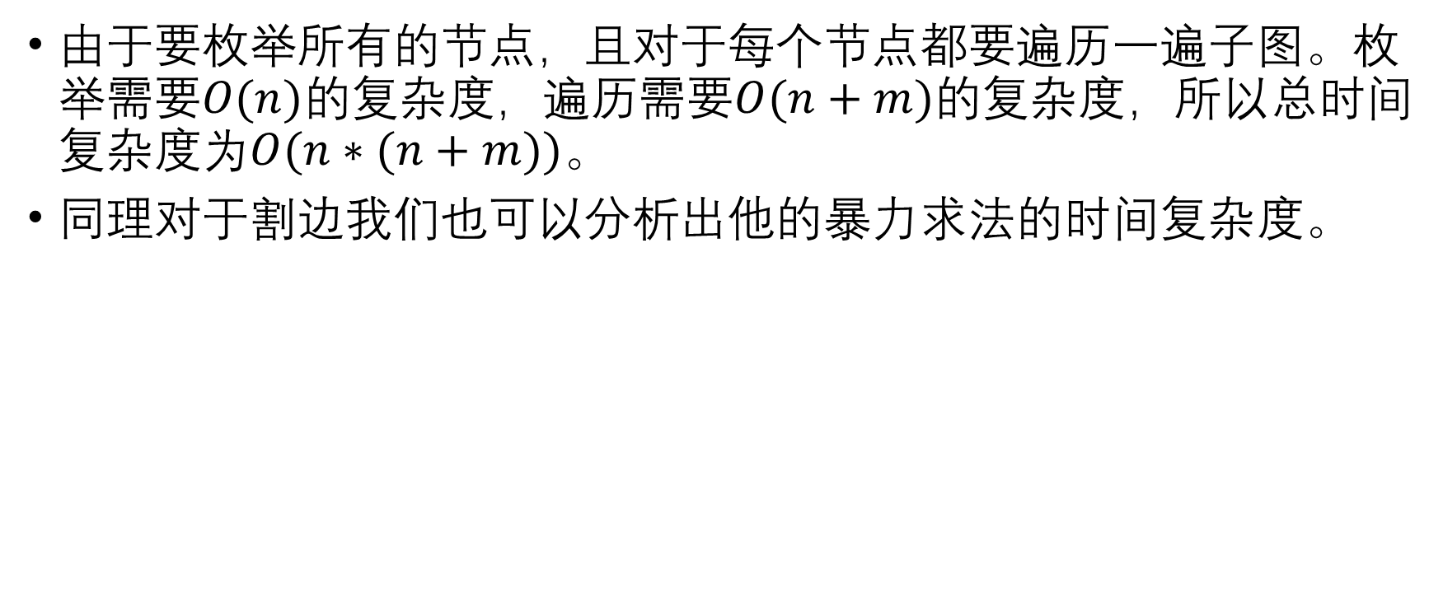
如何求割点与割边
由于要枚举所有的节点，且对于每个节点都要遍历一遍子图。枚举需要$O(n)$的复杂度，遍历需要$O(n+m)$的复杂度，所以总时间复杂度为$O(n∗(n+m))$。
同理对于割边我们也可以分析出他的暴力求法的时间复杂度。

Slide 31
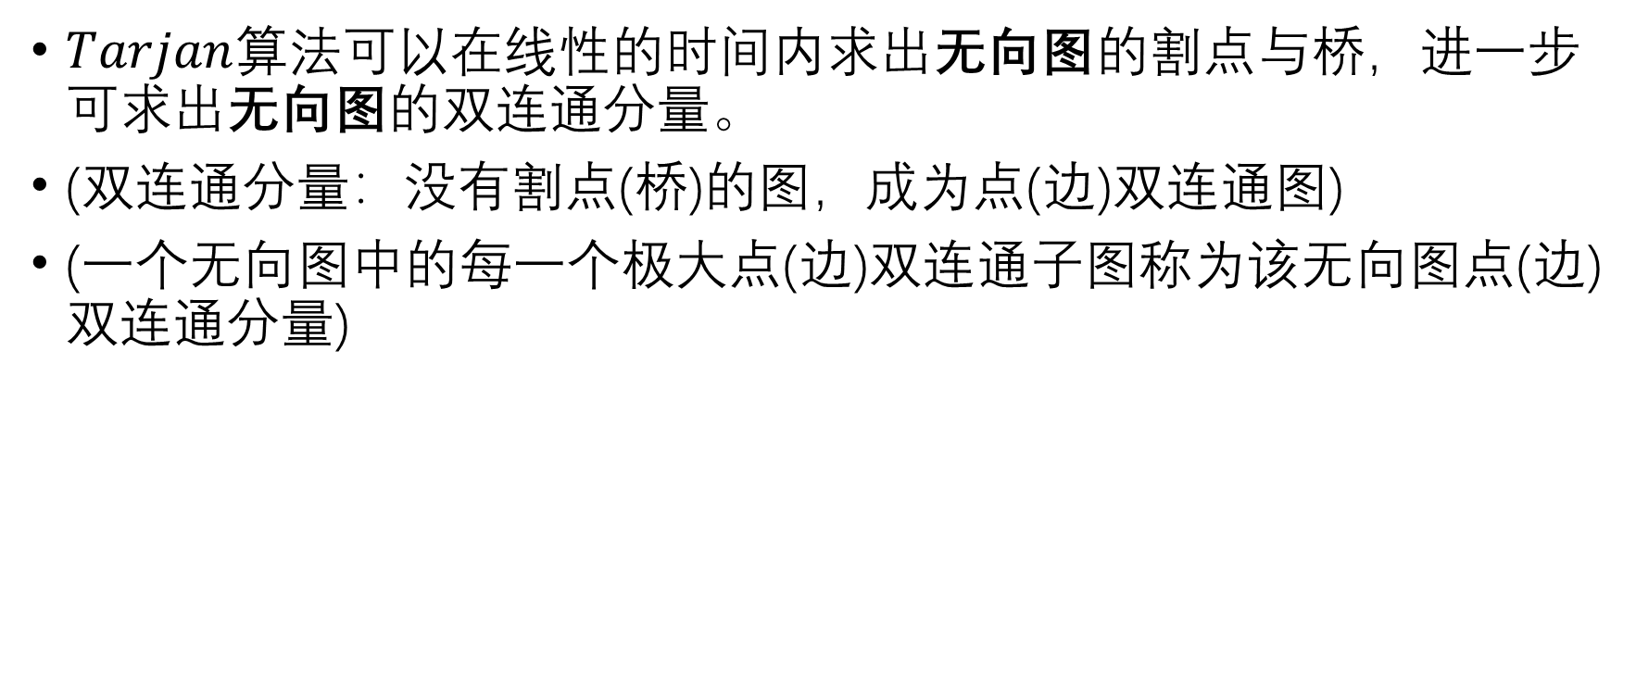
2.1: 无向图的割点与桥
$Tarjan$算法可以在线性的时间内求出无向图的割点与桥，进一步可求出无向图的双连通分量。
(双连通分量：没有割点(桥)的图，成为点(边)双连通图)
(一个无向图中的每一个极大点(边)双连通子图称为该无向图点(边)双连通分量)

Slide 32
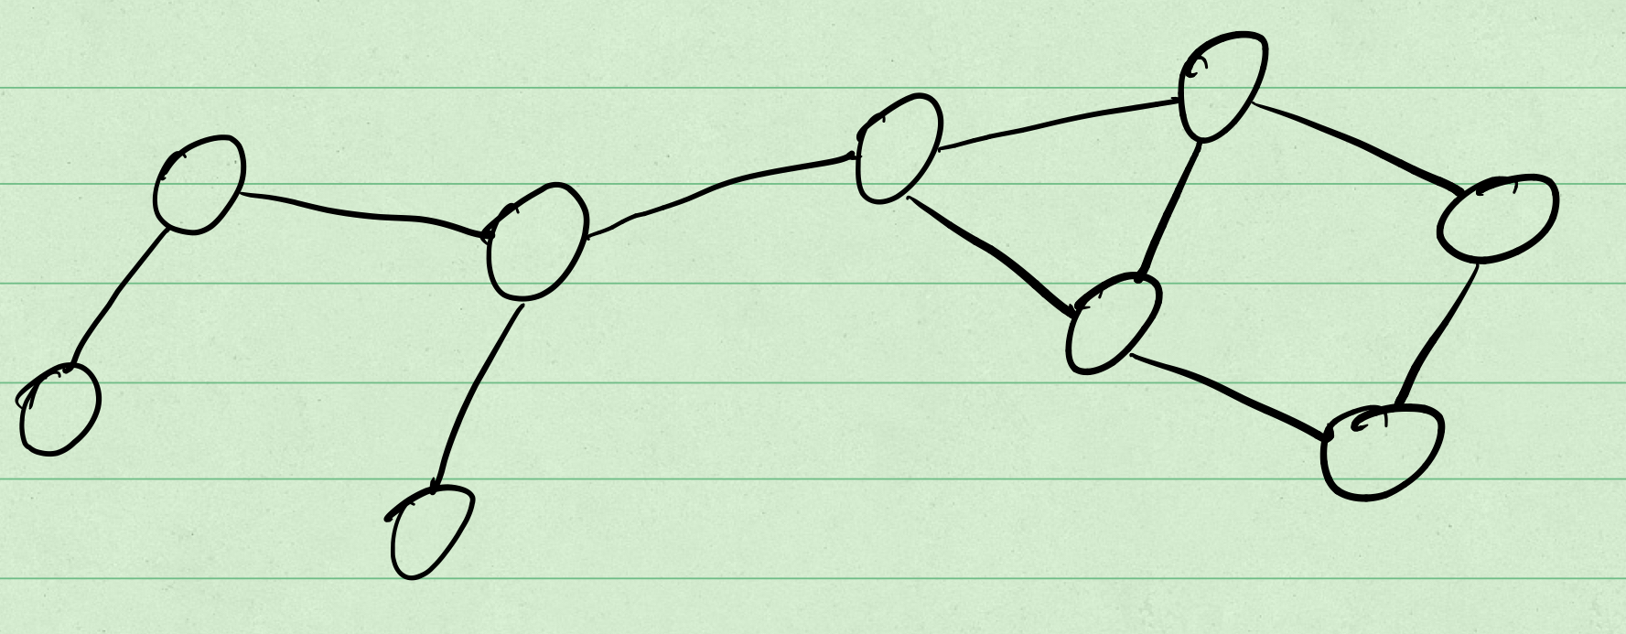
前置知识
1: 搜索树: 在无向图中选任意节点出发进行dfs，每个点只访问一次。所有发生递归关系的边构成一棵树，成为无向连通图的搜索树。
当然一般无向图的各个连通块构成”搜索森林”。
比如这样一张图

Slide 33
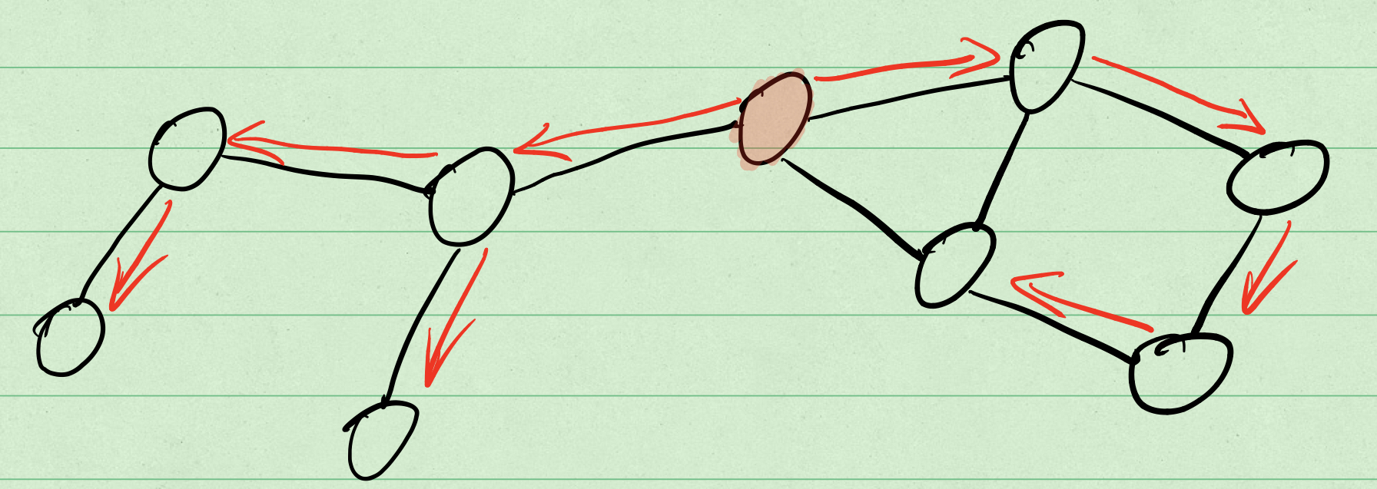
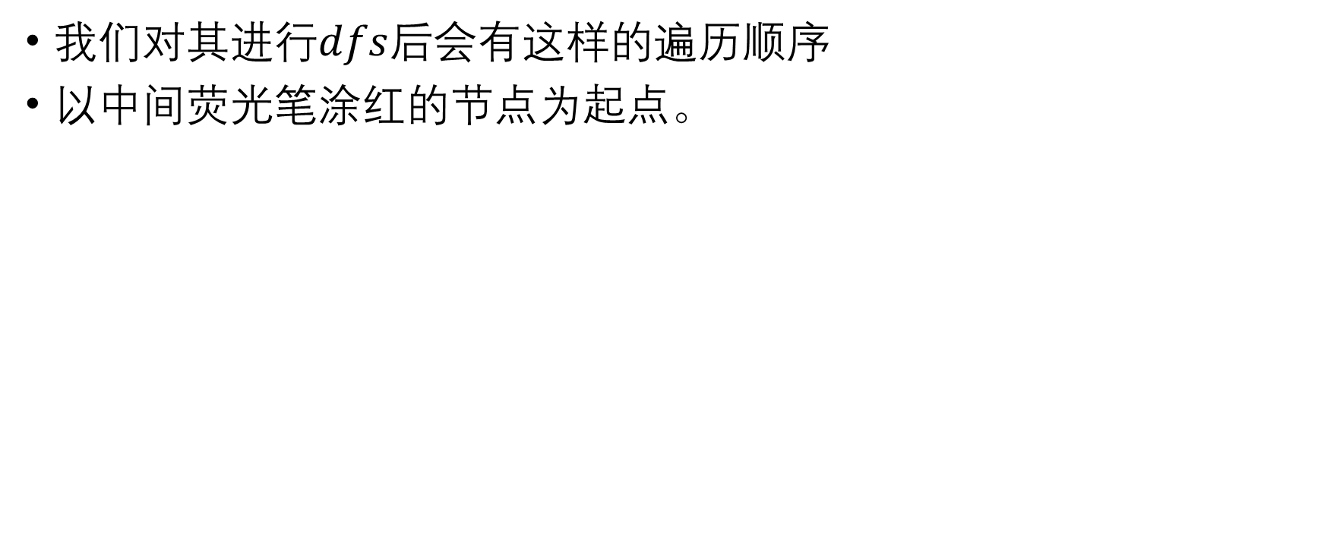
前置知识
我们对其进行$dfs$后会有这样的遍历顺序
以中间荧光笔涂红的节点为起点。

Slide 34
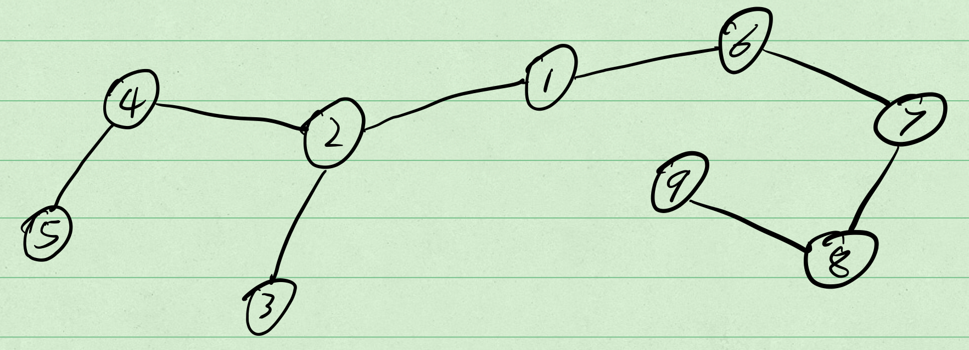
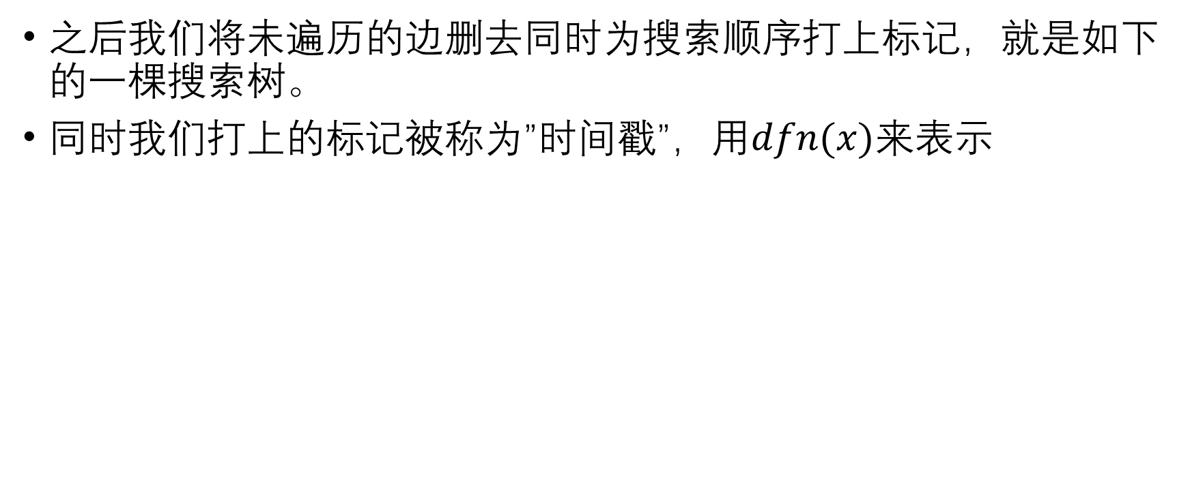
前置知识
之后我们将未遍历的边删去同时为搜索顺序打上标记，就是如下的一棵搜索树。
同时我们打上的标记被称为”时间戳”，用$dfn(x)$来表示

Slide 35
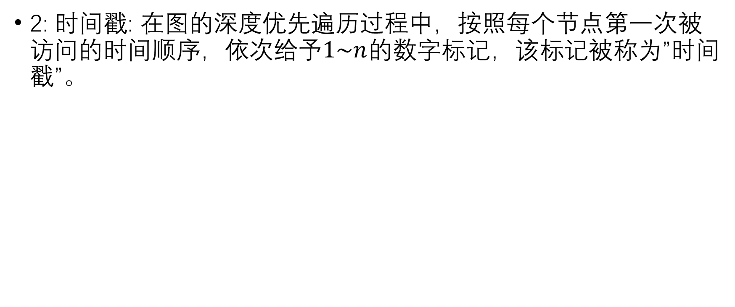
前置知识
2: 时间戳: 在图的深度优先遍历过程中，按照每个节点第一次被访问的时间顺序，依次给予$1\sim n$的数字标记，该标记被称为”时间戳”。

Slide 36
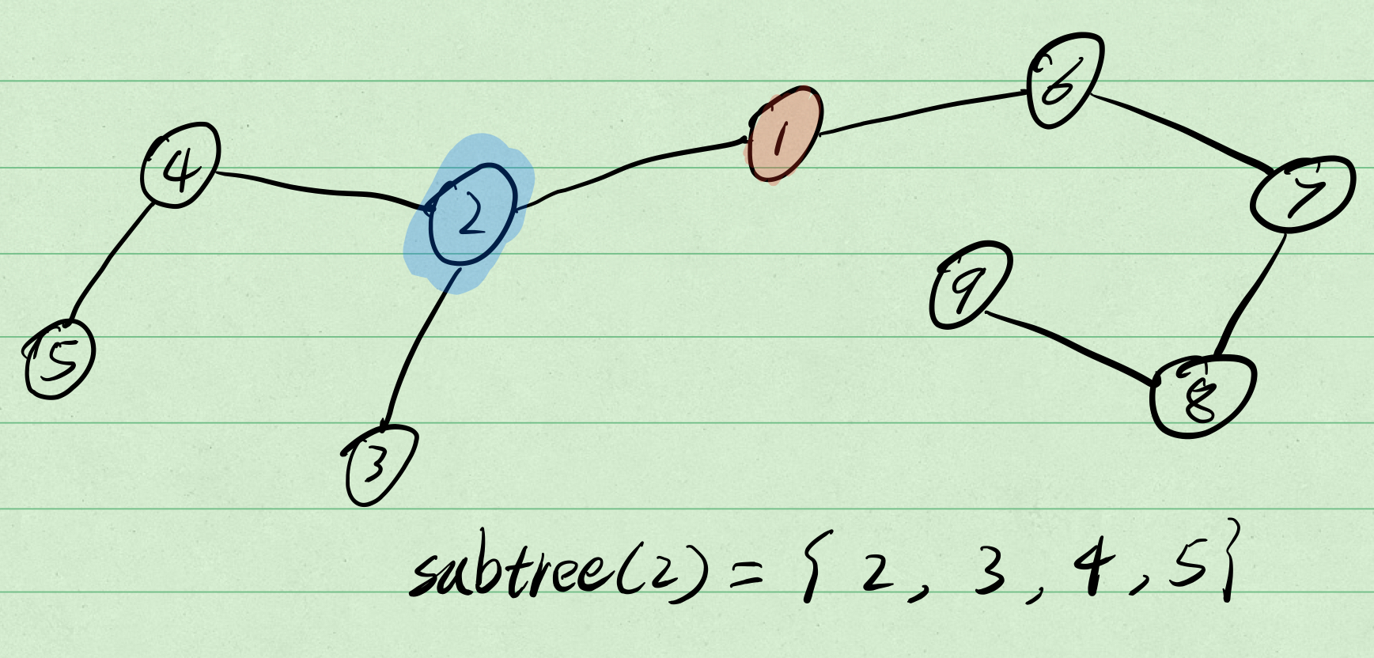
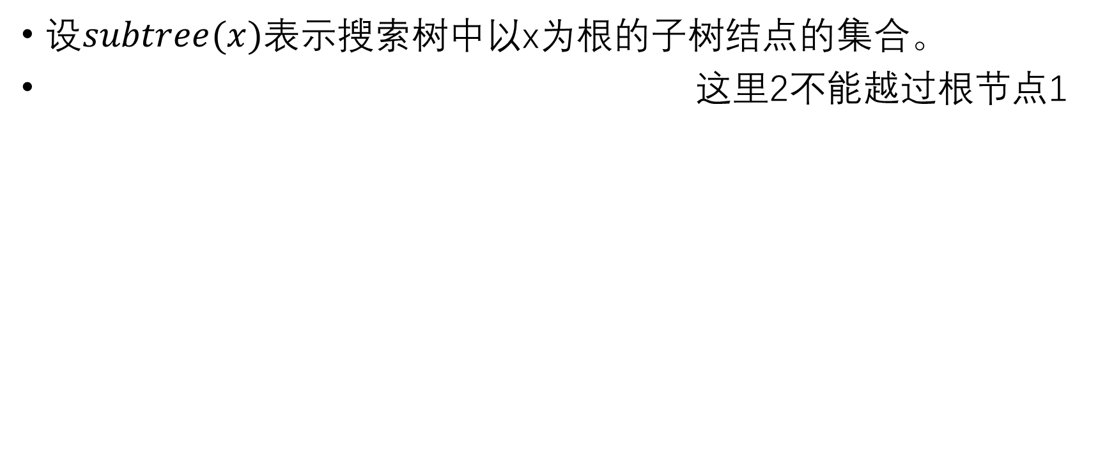
前置知识
设$subtree(x)$表示搜索树中以x为根的子树结点的集合。
这里2不能越过根节点1
2.1: 无向图的割点与桥

Slide 37
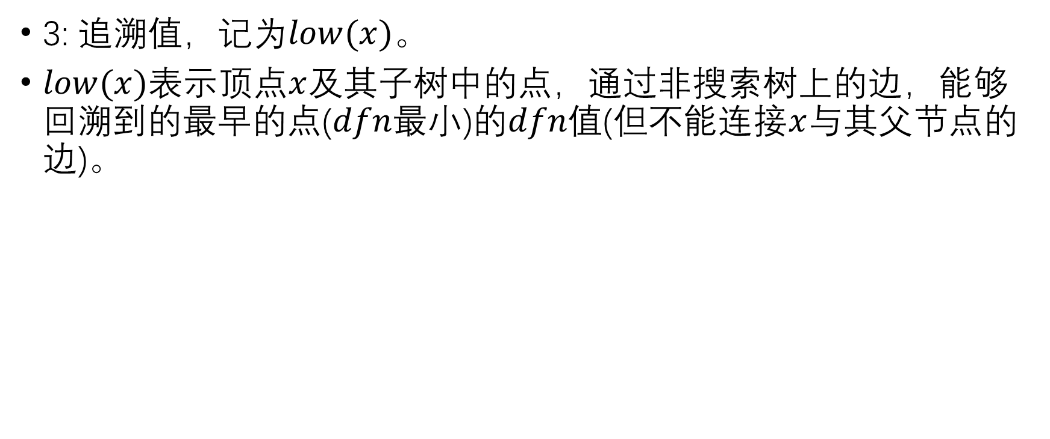
前置知识
3: 追溯值，记为$low(x)$。
$low(x)表示$顶点$x$及其子树中的点，通过非搜索树上的边，能够回溯到的最早的点($dfn$最小)的$dfn$值(但不能连接$x$与其父节点的边)。

Slide 38
判定法则
1: 割边判定法则
2: 割点判定法则

Slide 39
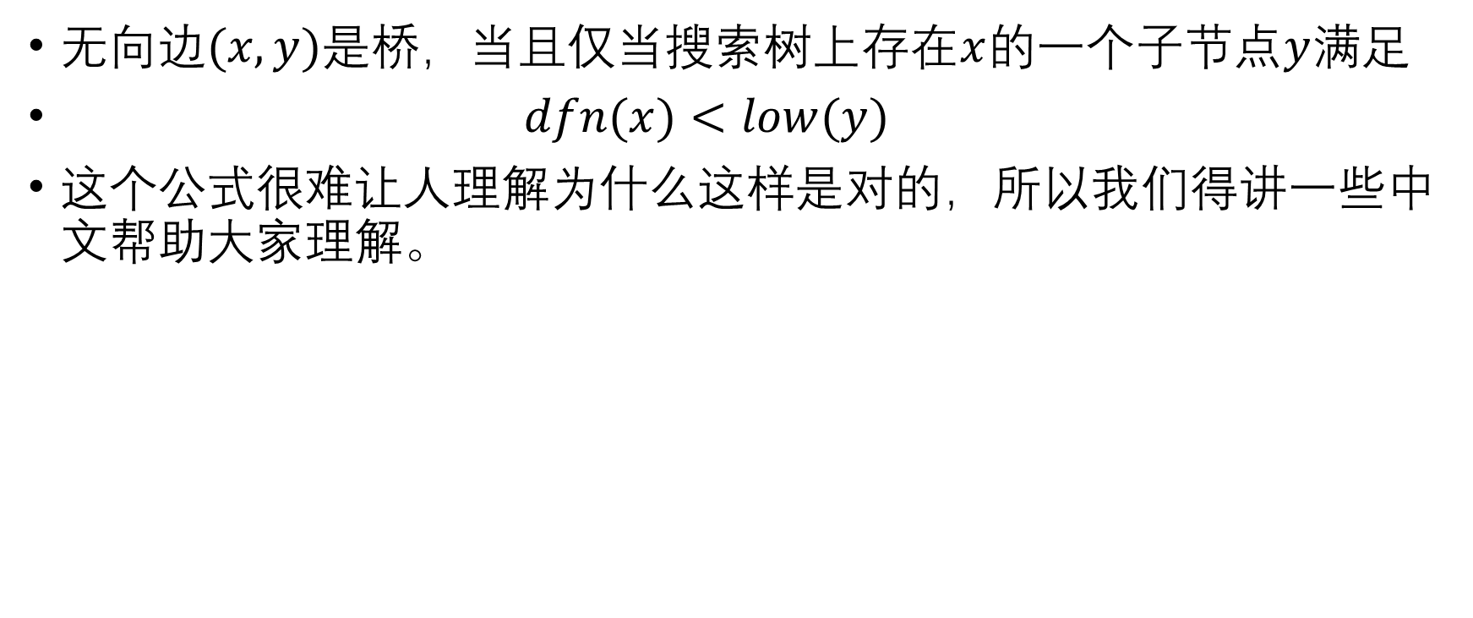
1: 割边判定法则
无向边$(x, y)$是桥，当且仅当搜索树上存在$x$的一个子节点$y$满足
$dfn(x)<low(y)$
这个公式很难让人理解为什么这样是对的，所以我们得讲一些中文帮助大家理解。

Slide 40
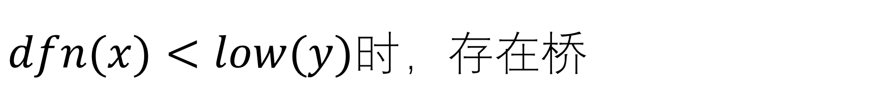
$dfn(x)<low(y)时$，存在桥
首先我们考虑追溯值是什么
就是一个节点在自己子树和子树可以拓展的节点中找到一个最小的编号。
当我们把桥删除后，那么这一堆节点而言，就不存在往外拓展的节点了。

Slide 41
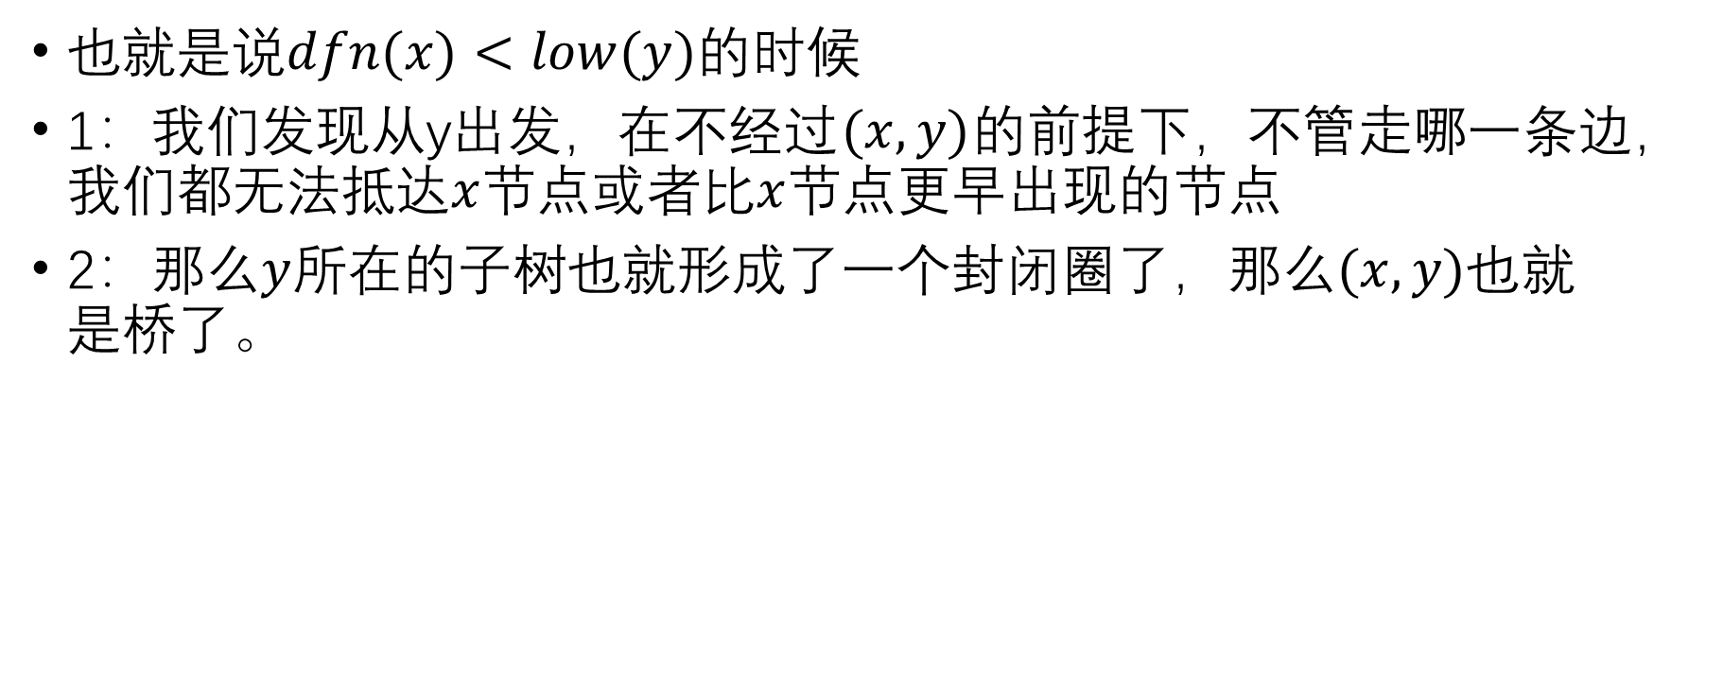
$dfn(x)<low(y)时$，存在桥
也就是说$dfn(x)<low(y)$的时候
1：我们发现从y出发，在不经过$(x, y)$的前提下，不管走哪一条边，我们都无法抵达$x$节点或者比$x$节点更早出现的节点
2：那么$y$所在的子树也就形成了一个封闭圈了，那么$(x, y)$也就是桥了。

Slide 42
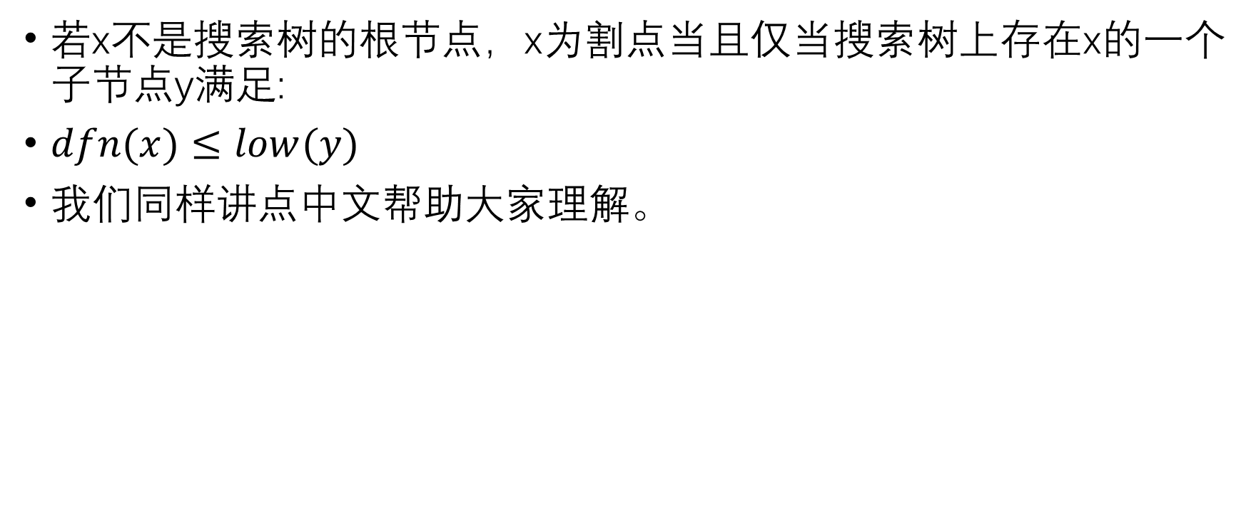
2: 割点判定法则
若x不是搜索树的根节点，x为割点当且仅当搜索树上存在x的一个子节点y满足:
$dfn(x)≤low(y)$
我们同样讲点中文帮助大家理解。

Slide 43
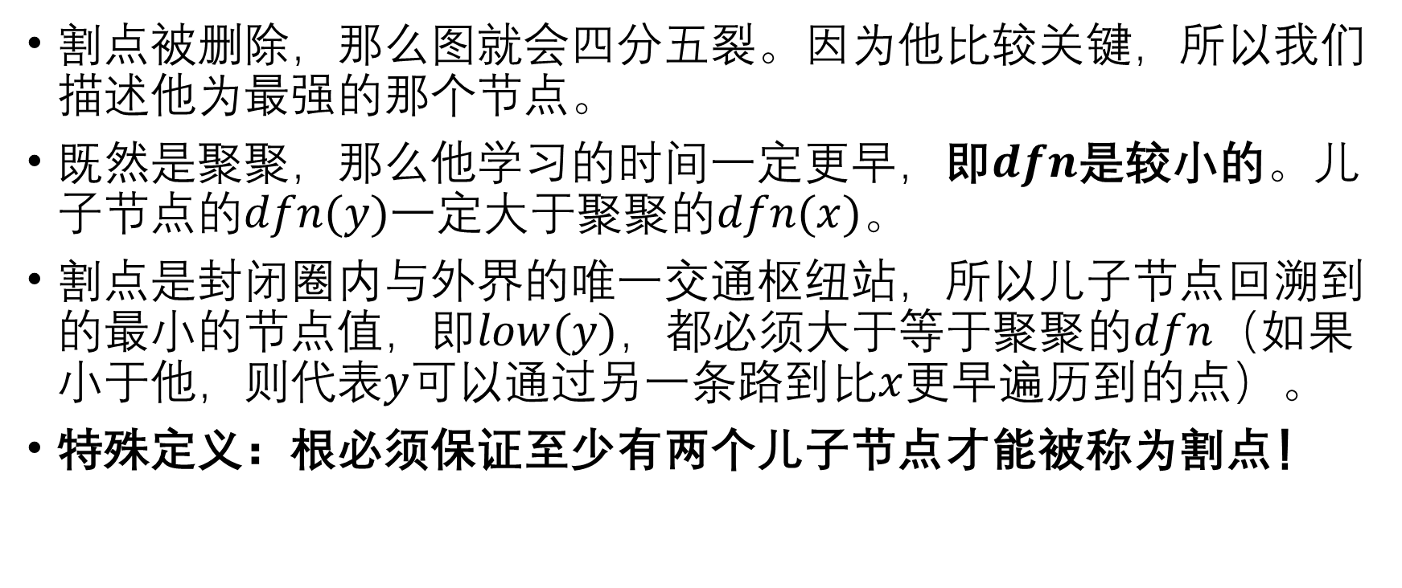
2: 割点判定法则
割点被删除，那么图就会四分五裂。因为他比较关键，所以我们描述他为最强的那个节点。
既然是聚聚，那么他学习的时间一定更早，即$dfn$是较小的。儿子节点的$dfn(y)$一定大于聚聚的$dfn(x)。$
割点是封闭圈内与外界的唯一交通枢纽站，所以儿子节点回溯到的最小的节点值，即$low(y)$，都必须大于等于聚聚的$dfn$（如果小于他，则代表$y$可以通过另一条路到比$x$更早遍历到的点）。
特殊定义：根必须保证至少有两个儿子节点才能被称为割点！

Slide 44
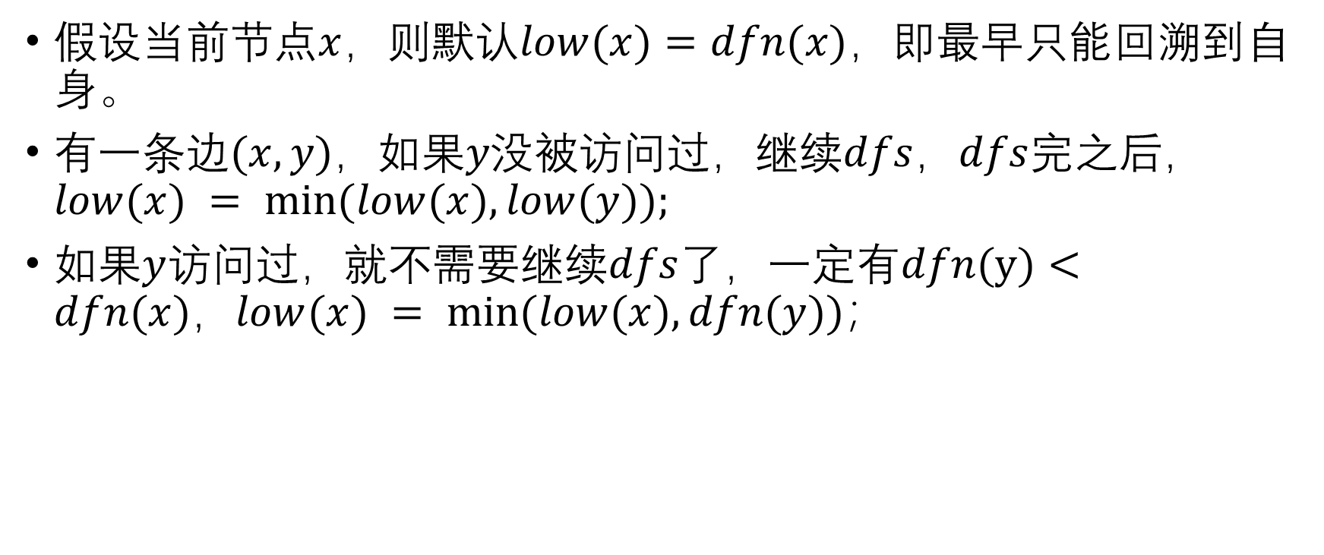
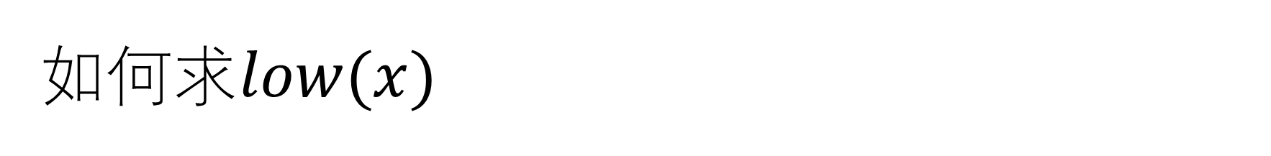
如何求$low(x)$
假设当前节点$x$，则默认$low(x)=dfn(x)$，即最早只能回溯到自身。
有一条边$(x, y)$，如果$y没$被访问过，继续$dfs$，$dfs$完之后，$low(x) = min⁡(low(x), low(y));$
如果$y$访问过，就不需要继续$dfs$了，一定有$dfn(y)<dfn(x)，low(x) = min⁡(low(x), dfn(y))$；

Slide 45
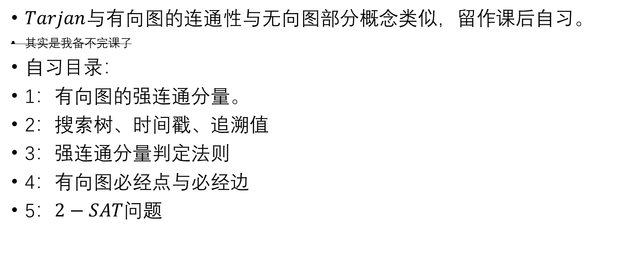

2. 2: $Tarjan$算法与有向图的连通性
$Tarjan$与有向图的连通性与无向图部分概念类似，留作课后自习。
其实是我备不完课了
自习目录：
1：有向图的强连通分量。
2：搜索树、时间戳、追溯值
3：强连通分量判定法则
4：有向图必经点与必经边
5：$2−SAT$问题

Slide 46

总结
著名计算机$Robert Tarjan$一生发明无数算法，统称为$tarjan$算法，其中最著名的有三个，分别用来求解
1) 有向图的强连通分量
2) 无向图的双连通分量
3) $LCA$

Slide 47
2.3: 欧拉图
欧拉图起源于哥德斯堡七桥问题，是最开始接触图论时接触的问题，俗称”一笔画”问题。

Slide 48

欧拉回路与欧拉路径
1：给定一张无向图，若存在一条从节点$S$出发的路径，恰好不重不漏的经过每条边一次(可以重复经过图中的节点)，最终回到起点$S$，则称该路径为欧拉回路，存在欧拉回路的无向图被称为欧拉图。
1：给定一张无向图，若存在一条从节点$S$到节点$T$的路径，恰好不重不漏的经过每条边一次(可以重复经过图中的节点)，则称该路径为欧拉路径。

Slide 49

欧拉回路与欧拉路径
一张图是欧拉图，当且仅当无向图连通且每个点的度数都为偶数。
一张图存在欧拉路径，当且仅当无向图连通且图中恰好有两个点的度数为奇数，其他节点的度数为偶数。这两个度数为奇数的结点就是欧拉路径的起点$S$和终点$T$。
鉴于大家刚刚学过离散数学，所以证明略。

Slide 50

判定：
在判定无向图存在欧拉回路后，我们可以借助$dfs$和$stack$来求出欧拉回路的一个具体的方案。

Slide 51
3: 二分图
0：二分图的定义
1：染色法判定二分图
2：匈牙利算法(增广路算法)求二分图最大匹配
//3：二分图带权匹配
//4：二分图最小点覆盖
//5：二分图最大独立集

Slide 52

3.0：二分图的定义
如果一张无向图的$N$个节点$(N≥2)$可以分成$A, B$两个非空集合，其中$A∩B=∅$，并且在同一集合内的点之间都没有边相连，那么这张无向图就是一张二分图。

Slide 53
3.1：染色法判定二分图
定理：一张图是二分图，当且仅当图中不存在奇环(长度为奇数的环)。
染色法：判断一个图是不是二分图
举个栗子：
121212…染个色，没有矛盾就是二分图

Slide 54

复杂度分析
由于要遍历$n$个点，$m$条边，所以染色法的时间复杂度是$O(n+m)$的

Slide 55

3.2: 匈牙利算法(增广路算法)
“任意两条边都没有公共端点”的边的集合被称为图的一组匹配，在二分图中，包含边最多的一组匹配被称为二分图的最大匹配。
我们对于这张图，来求他的最大匹配
被荧光笔描红的部位就是能匹配的点对。

Slide 56

复杂度分析
对于所有左部节点，最多遍历整张二分图。所以匈牙利算法求二分图最大匹配复杂度是$O(nm)$

